Slide 1
Муниципальное дошкольное образовательное учреждение « Центр развития ребёнка – детский сад № 13» городского округа – город Галич Костромской области «Воспитание юного читателя»
Воспитатели:
Суворова Надежда Валерьевна
Румянцева Елена Константиновна

Slide 2
Процесс общения ребенка-дошкольника с книгой – это процесс становления в нем личности.
Цель: Приобщать детей и родителей к книжной культуре, воспитание грамотного читателя.
Задачи: Повысить эффективность работы по приобщению детей к книге во взаимодействии всех участников образовательного процесса: педагогов, детей, родителей.
Способствовать поддержанию традиций семейного чтения.
Воспитывать бережное отношение к книге.
Книги не говорят, да правду сказывают.
С книгой поведешься – ума наберешься.

Slide 3
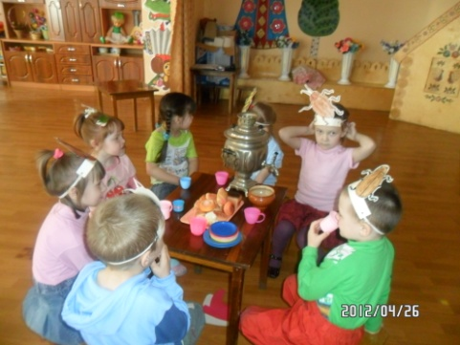
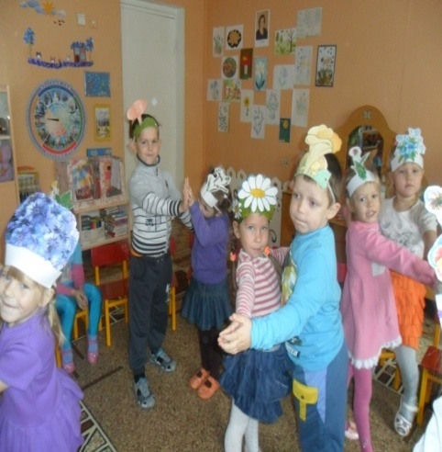
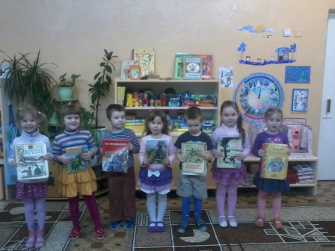
«Книга – это волшебница. Книга преобразила мир. В ней память человеческого рода, она рупор человеческой мысли. Мир без книги – мир дикарей». (Н.А.Морозов) Актуальность: в меняющейся социально-культурной ситуации современного мира перед дошкольными учреждениями как никогда остро стоит проблема формирования у детей интереса к книге. Нынешние дети отдаляются от книги, предпочитая ей телевизор и компьютер. Невозможно привить ребенку любовь к литературе, если взрослый безответственен в выборе книг для чтения. Проблема усугубляется и тем, что у ребенка, равнодушного к книге, отсутствует мотивация для последующего обучения к чтению, а значит, возникают трудности в школе.

Slide 4
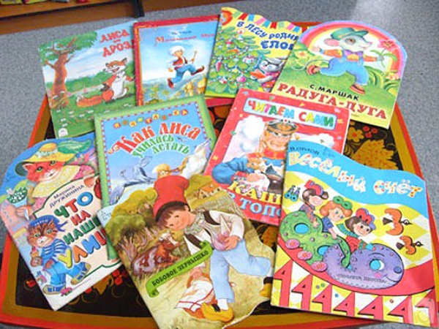
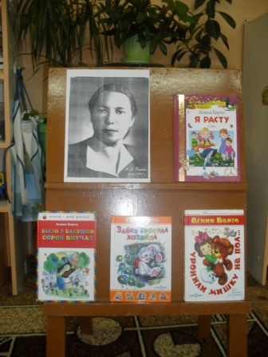
Что такое книга?
Приходит книга в дом любой. Коснись ее страниц, Заговорит она с тобой Про жизнь зверей и птиц. Увидишь ты разливы рек, Услышишь конский топот. Придут к тебе и Чук и Гек, Тимур и дядя Степа. Ей злая вьюга не страшна И не страшна распутица. С тобой беседует она, Как умная попутчица. Ну а когда взгрустнется вдруг, Не огорчайся слишком: Как самый лучший, верный друг, Развеет скуку книжка.

Slide 5
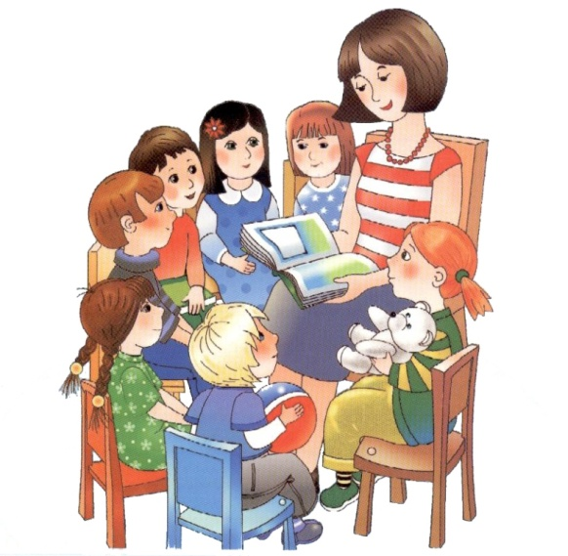
Что происходит в моменты совместного чтения:
Дети, которым часто читают, чувствуют близость, защищённость, безопасность. Таким детям гораздо комфортнее жить, нежели тем, кто лишён радости чтения.
Во время совместного чтения у детей формируется нравственное отношение у миру. Герои книг совершают разнообразные поступки, попадают в ложные ситуации, принимают решения – всё это ребёнок может обсудить с родителем, формируя при этом понимание добра и зла, дружбы и предательства, сочувствия, долга, чести.
При активном слушании ребёнок ярко представляет себе то, о чём повествуется, и переживает. В эти моменты он эмоционально развивается и, нередко отождествляя себя с главным героем, преодолевает собственные страхи.
Слушая литературное произведение, ребёнок наследует разнообразные модели поведения через книгу: например, как стать хорошим товарищем, как достичь цели или как разрешить конфликт.
Роль родителей здесь – помочь сравнить ситуации из сказки с ситуациями, которые могут произойти в реальной жизни.
«Семейное чтение – это показатель хорошей, благополучной семьи».

Slide 6
Факторы, препятствующие приобщению к книге
-Скорость жизни
-Кино и телевидение
-Современные гаджеты

Slide 7
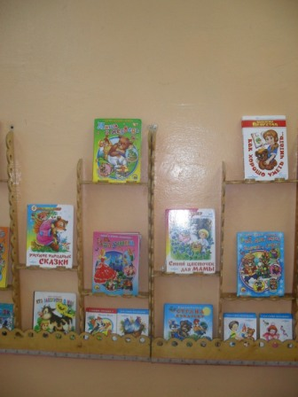
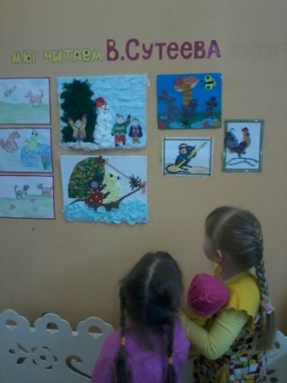
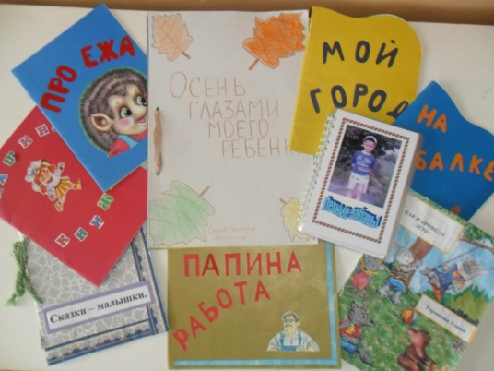
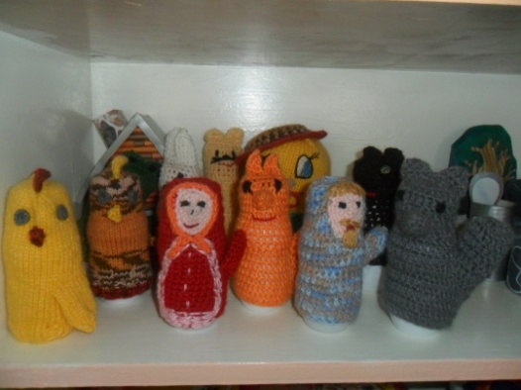
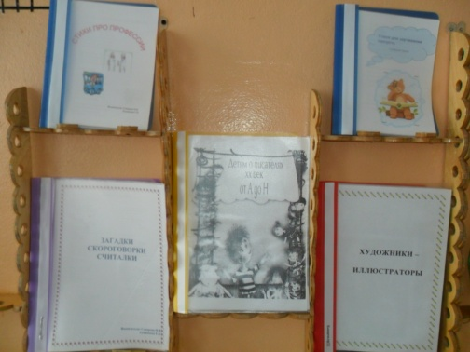
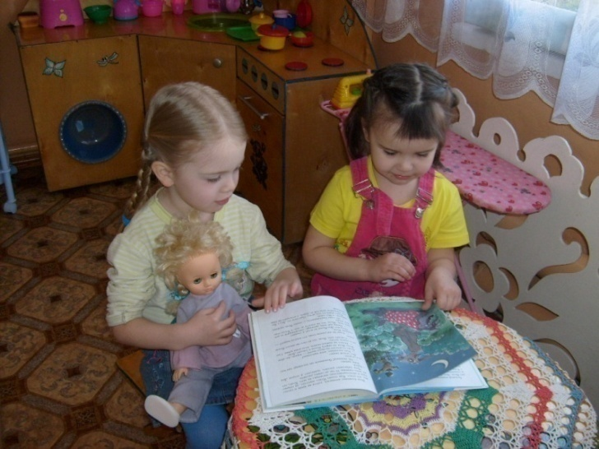
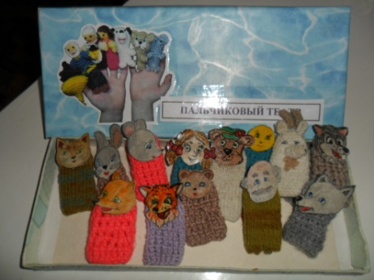
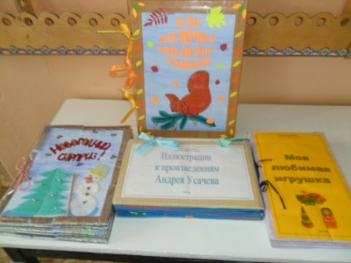
Формы работы по приобщению детей к чтению

Slide 8
Как правильно подобрать ребенку книгу по возрасту?
Книга — учитель без платы и благодарности. Каждый миг дарит она тебе откровения мудрости. Это — собеседник, имеющий мозг, покрытый кожей, о тайных делах вещающий молча. Навои А.
При выборе книги, нужно руководствоваться, прежде всего, тем, как хорошо ребенок может воспринимать текст книги.
Книги должны соответствовать возрасту

Slide 9
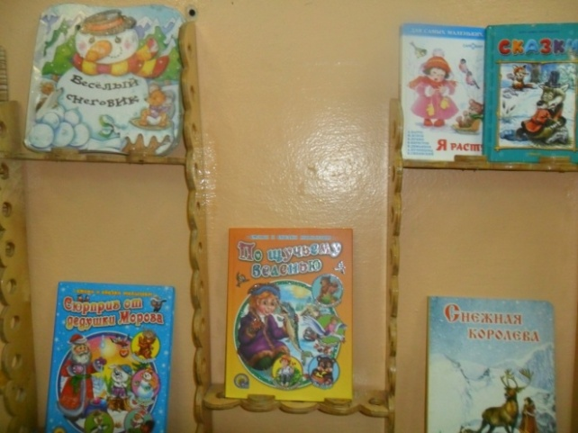
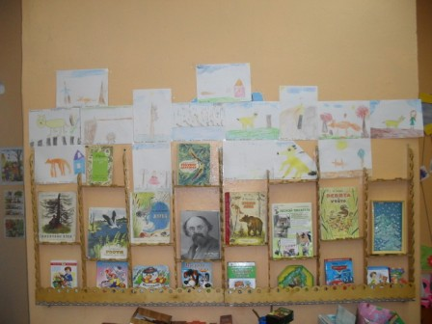
Как не отбить у ребёнка желание читать.
Три важных «никогда», чтобы не отбить зарождающуюся тягу ребёнка к чтению.
- Никогда не заставляйте ребёнка читать через силу. Не подшучивайте, не язвите, не кричите и не упрекайте.
-Никогда не ставьте в пример его читающих друзей.
-Никогда не ждите быстрых результатов: не злитесь, если ваши усилия не сразу оправдываются.

Slide 10
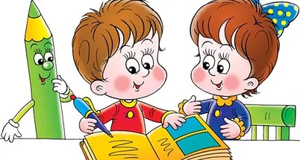
Роль родителей в приобщении детей к чтению
- Пробуждайте интерес к чтению сообща.
-Ребёнок может читать хоть как.
Одним из главных факторов, стимулирующих чтение детей, является читающая семья и соответствующая домашняя книжная среда.
Если вы хотите, чтобы ребенок читал, надо, чтобы рядом с ним был читающий родитель.
-Назначение детского чтения — развлечение, отдых.
-Рассказывайте детям о ценности чтения.

Slide 11
ПАМЯТКА ДЛЯ РОДИТЕЛЕЙ
• Наполните день ребенку потешками, прибаутками, приговорками; • Введите обязательный ритуал чтения книг перед каждым тихим часом; • Читайте детям всегда, когда есть возможность: перед обедом, после полдника, на прогулке или в плохую погоду; • Каждый вечер читайте своему ребенку. Дети не очень хотят ложиться спать и будут рады возможности с помощью вечернего чтения отдалить уход ко сну. Со временем это станет своеобразным ритуалом укладывания спать. • Если ребенок просит почитать, никогда не отказывайте ему. Даже если у вас совсем мало времени, читайте хоть пару страничек в день. • Не бойтесь читать детям большие произведения, хотя бы по главе в день. Такое чтение « с продолжением» развивает память и внимательность, а также поддерживает интерес к чтению. Ведь ребенку очень хочется узнать, что же произойдет дальше с любимыми героями.

Slide 12
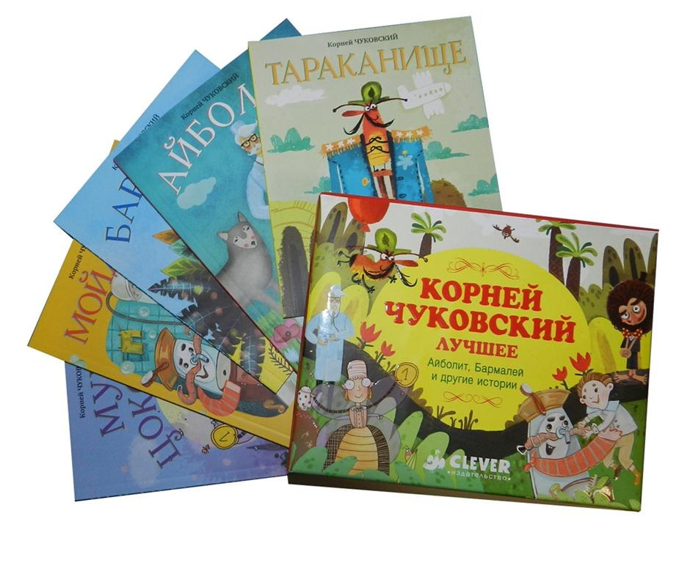
Требования к книгам
Картинки
Педагогическое требование
Гигиенические требования

Slide 13
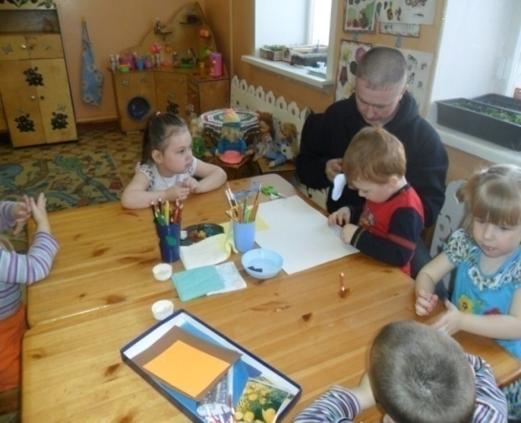
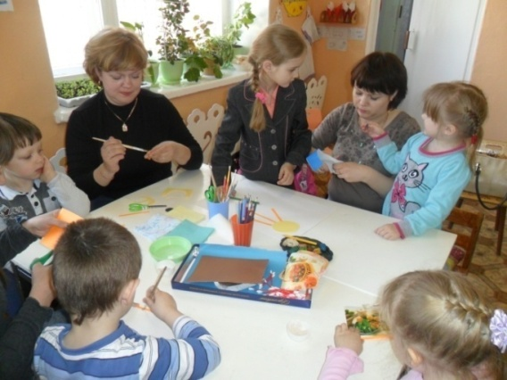
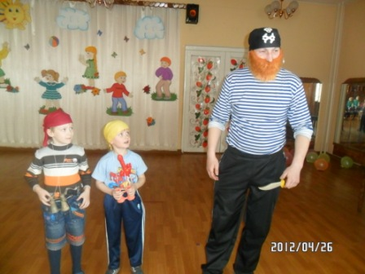
Сотрудничество детского сада с родителями по приобщению детей к чтению
Формы сотрудничества с родителями:
-Индивидуальные консультации, семинары-практикумы по вопросам приобщения детей к чтению.
-Создание в группе выставки «Любимые книжки»
-В уголок для родителей папки, посвящённых чтению.
-В течение года в группе организованы фотовыставки
-Участие родителей в Литературных вечерах и досугах, посвященных творчеству различных писателей и поэтов, а также разнообразным произведениям.

Slide 14
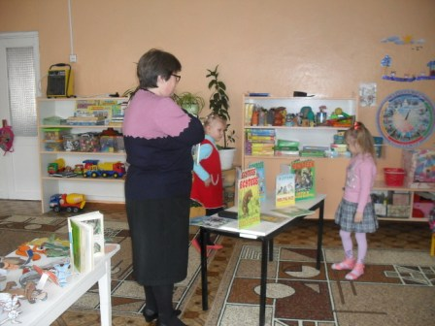
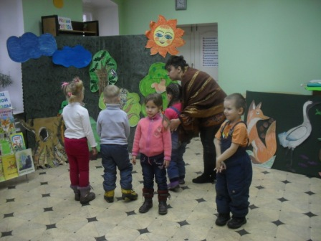
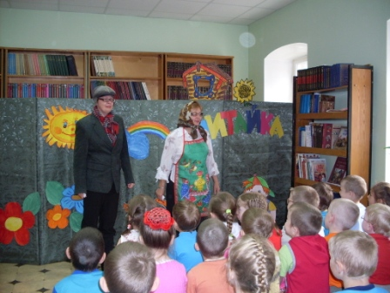
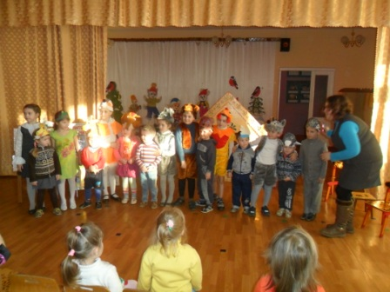
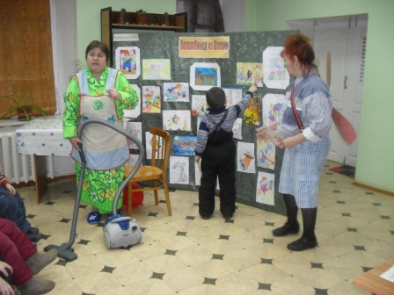
Сотрудничество детского сада и семьи с детской библиотекой
О, сколько в этом доме книг! Внимательно всмотрись – Здесь тысячи друзей твоих На полках улеглись. Они поговорят с тобой И ты, мой юный друг, Весь путь истории земной Как бы увидишь вдруг…

Slide 15
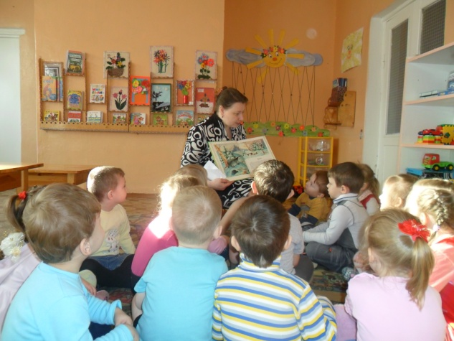
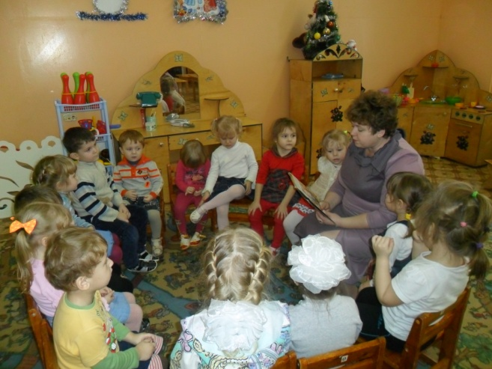
Приучая ребёнка к чтению и предлагая ему интересные, познавательные книги, мы воспитываем его. Книги пробуждают интерес к учёбе, труду, самопознанию. Объясняйте ребёнку, что чем больше он читает, тем он лучше становится. С момента прихода в детский сад ребёнок должен осознать, что многие знания нужно добывать самому, а поможет в этом книга. Не только от педагога зависит, будет ли ребёнок любить читать. Заслуга в этом, прежде всего, родителей. Если в доме царит атмосфера уважения к книге, а родители откликаются на просьбы ребёнка почитать, помочь в чём-то разобраться, то ребёнок будет ценить чтение как один из неотъемлемых компонентов жизни.

Slide 16
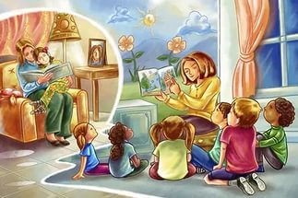
10 причин регулярно читать
Чтение книг увеличивает словарный запас
Чтение помогает общаться с людьми
Чтение добавляет уверенности
Чтение снижает стресс
Чтение развивает память и мышление
Чтение защищает от болезни Альцгеймера
Чтение делает нас моложе
Чтение делает нас более творческими
Чтение улучшает сон
Чтение улучшает концентрацию

Slide 17
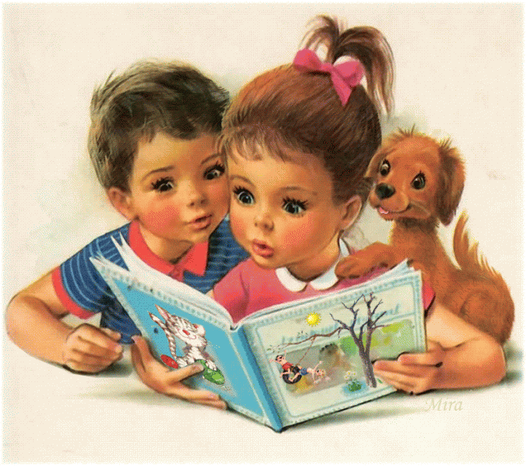
СПАСИБО ЗА ВНИМАНИЕ

